Slide 1

INVEST IN CANADA
Cuidamos los Negocios
Noviembre 2011

Slide 2
Temas de esta presentación
¿Qué hace de Canadá el mejor lugar para hacer negocios dentro del G7?
¿Cómo puede mi compañía beneficiarse de estar en Canadá ?
¿Cómo invertir en Canadá puede ayudar a decidir dónde realizar la próxima inversión?
Los sectores más competitivos de Canadá
2

Slide 3

¿Qué hace de Canadá el mejor lugar para hacer negocios dentro del G7?

Slide 4
¿Por qué es Canadá el mejor lugar para hacer negocios dentro del G7?
El sistema bancario más saneado del mundo El Forum Económico Mundial sitúa a Canada como el país con el sistema bancario más saneado del mundo, seguido de Nueva Zelanda y Australia¹
Segunda economía con mejor crecimiento del G7 La Organización para la Cooperación y el Desarrollo Económicos (OCDE) estima que Canadá tendrá el segundo mayor crecimiento de los países del G-7 en 2011 y 2012²
Los menores costes empresariales del G7
Canadá cuenta con los menores costes empresariales del G7³
1 The World Economic Forum. The Global Competitiveness Report 2010 - 2011.
2. OECD Economic Outlook, No. 89, May 2011.
3. KPMG. Competitive Alternatives 2010.
4

Slide 5

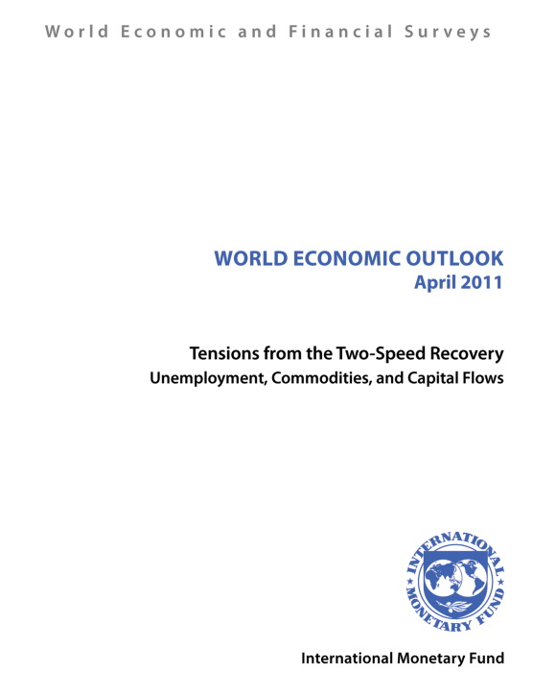
Canadá es el mejor lugar para invertir del G7
La EIU sitúa a Canadá en la primera posición del G7 como país para realizar negocios en los próximos 5 años (2011 – 2015)¹
Según el FMI Canadá tiene la menor proporción de deuda neta con respecto al PNB del G7 ²
¹ The Economist Intelligence Unit, August 2011.
² The International Monetary Fund (IMF). World Economic Outlook October 2010.
5

Slide 6







… En la ultima década, es la economía de más rápido crecimiento de los países del G7
Canadá
2.0%
Estados Unidos
1.8%
Reino Unido
1.4%
Francia
1.2%
Alemania
0.8%
Japón
0.8%
Italia 0.1%
Fuente: International Monetary Fund. World Economic Outlook. January 2011 and archived October 2010 Database.
6

Slide 7
… Estabilidad financiera
AAA
Calificación de crédito soberano
Standard & Poor’s. . . . . . . . . . . . . . . . . AAA ¹
Moody’s . . . . . . . . . . . . . . . . . . . . . . . . . AAA ²
DBRS . . . . . . . . . . . . . . . . . . . . . . . . . . AAA ³
¹ Standard & Poor’s Financial Services LLC. Sovereign Ratings. July 2011.
² Moody’s Investor Services Inc. Canadian Ratings List. July 2011.
³ DBRS Limited. Sovereign Credit Ratings. July 2011.
7

Slide 8
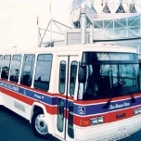
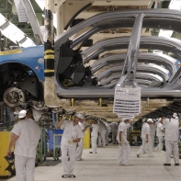

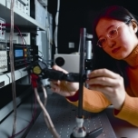
… un lugar para la innovación
Vancouver es el #1 en patentes registradas para células de combustible en Norteamerica
Toronto es el #3 en patentes registradas para el sector del automóvil en Norteamérica
Montreal, Vancouver y Toronto están en el Top 10 de las ciudades norteamericanas en cuanto a número de patentes en Ciencias de la vida
Canadá es el #1 de los países del G7 en cuanto a número de artículos científicos publicados per cápita
¹ fDi Benchmarking database, fDi Intelligence.
² Conference Board of Canada. <http://www.conferenceboard.ca/HCP/Details/Innovation/scientific-articles.aspx>.
8

Slide 9
. . . Integrado dentro de los mercados norteamericanos
500 km
Edmonton
St. John's
1000 km
Québec
Charlottetown
Victoria
Calgary
Regina
Winnipeg
Fredericton
Halifax
Vancouver
Ottawa
Montréal
Seattle
Milwaukee
Toronto
Boston
Chicago
Windsor
Cleveland
New York
Detroit
Philadelphia
Pittsburgh
Baltimore
St. Louis
Washington
San Francisco
Denver
Los Angeles
Atlanta
Houston
Miami
Mexico City
9

Slide 10

… Facilidad para hacer negocios
Un (1) procedimiento
Se necesita, de promedio, sólo un procedimiento para poner en marcha una empresa en Canadá y el proceso tarda unos 5 días. Esta es la mejor calificación de entre todos los países del G7.
Source: The World Bank Group. Doing Business in 2011.
10

Slide 11
… Alta calidad de vida
Una calidad de vida de las más altas del mundo
El Índice de Desarrollo Humano (IDH) de Canadá es el # 2 de entre los países del G-7 y el # 8 en todo el mundo respecto al desarrollo humano basado en la esperanza de vida, los niveles de educación y el PIB per cápita.¹
La Encuesta Global de Habitabilidad sitúa a Vancouver como la ciudad # 1 del mundo. Toronto y Calgary también se encuentran entre las 5 mejores ciudades para vivir del mundo.²
¹ United Nations Development Programme. Human Development Report 2010.
² Economist Intelligence Unit. Global Liveability Report, January 2011.
11

Slide 12

…Fuerza laboral altamente cualificada y multicultural
Canadá se posiciona # 1 en el G7 en cuanto a la disponibilidad de mano de obra en ingenieros altamente cualificados, de acuerdo con la IMD.
Canadá se posiciona # 2 en la OCDE en cuanto al índice de finalización de educación postsecundaria (56% de canadienses en edad de trabajar se han graduado en escuelas postsecundarias).
El Foro Económico Mundial posiciona a Canadá como el # 1 del G7 en cuanto a la calidad de gestión de las escuelas.
¹ International Institute of Management Development. World Competitiveness Yearbook 2011.
² International Institute of Management Development. World Competitiveness Yearbook 2011.
³ World Economic Forum. Global Competitiveness Report 2010-2011
12

Slide 13

Fuerza laboral multilingüe: el 20% de los canadienses tienen un idioma materno distinto al inglés o al francés
Fuerza Laboral en Canadá, según el idioma materno de la población en edad de trabajar
Francés 4,786,640
Otros Idiomas 4,407,615
Chino 772,040
Italiano 280,610
Español 270,705
Punjabi 253,315
Alemán 241,630
Árabe 195,735
Portugués 170,400
Polaco 153,325
Coreano 99,655
Hindi 60,600
Japonés 26,965
Inglés 12,395,670
Fuente: Statistics Canada, Census 2006.
13

Slide 14
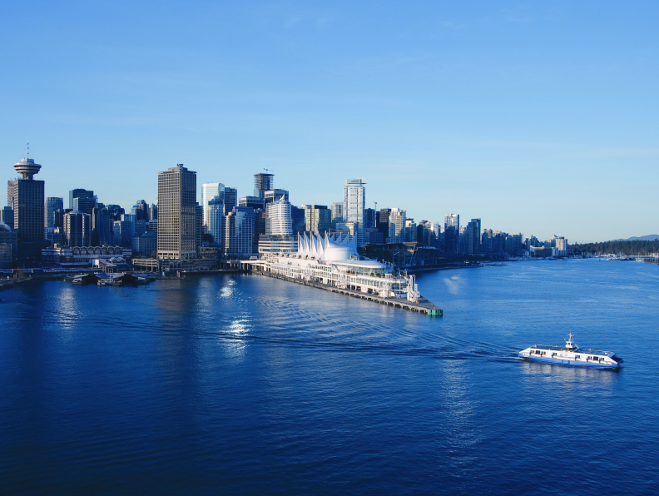
¿Qué ventajas tendría mi empresa estableciéndose en Canadá?

Slide 15
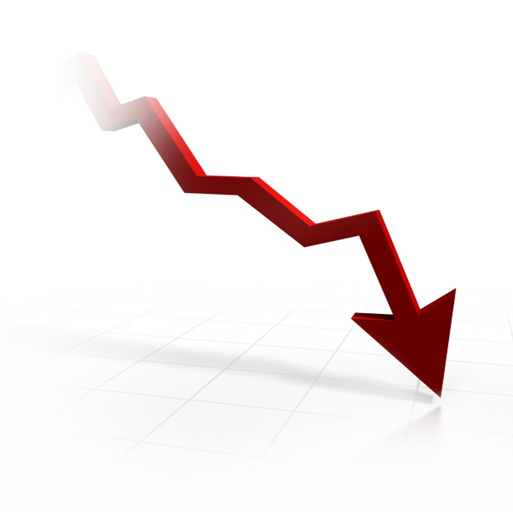
Beneficio #1: Canadá tiene los costes estructurales más bajos entre los países del G7
Costes más bajos
Según 14 de los 17 sectores analizados de las alternativas competitivas de KPMG 2010, Canadá tiene los costes empresariales mas bajos de los países del G7.
Fuente: KPMG. Competitive Alternatives 2010.
15

Slide 16
Beneficio #1: Canadá disfruta de unos costes un 12,9% más bajos que los de Estados Unidos
% Ventaja en Costes / Desventaja Relativa a los Estados Unidos
Investigación & Desarrollo
Servicios corporativos y Tecnologías de la información
Fabricación
BASELINE
BASELINE
BASELINE
38.9%
18.7%
16.3%
12.9%
6.2%
2.9%
0.0%
-6.8%
-10.8%
-16.4%
38.6%
9.8%
2.2%
1.7%
1.2%
0.0%
-4.1%
-6.4%
-9.7%
-13.7%
13.7%
3.7%
2.6%
2.1%
1.6%
1.5%
1.0%
0.0%
-0.9%
-6.0%
+12.9%
+9.8%
+3.7%
Fuente: KPMG. Competitive Alternatives 2010.
16

Slide 17




Beneficio #1: Canadá cuenta con costes muy inferiores a los de los otros países del G7
Automotor
Dispositivos Médicos
+3.6%
+4.8%
Biotecnología
Diseño de Software
+30.5%
+21.5%
Fuente: KPMG. Competitive Alternatives 2010.
17

Slide 18
Beneficio #2: Canadá le ofrece a su empresa fabricación libre de impuestos
0%
En el presupuesto de 2010, el gobierno de Canadá anunció que Canadá eliminará todos los impuestos sobre los costes de fabricación, maquinaria y equipos para el año 2015. Canadá es el primer país del G20 en adoptar esta medida.
Fuente: Government of Canada. The Federal Budget 2010.
18

Slide 19



Beneficio #3: Porcentaje impositivo sobre $100 millones en importaciones
Porcentaje de impuestos MNF por cada $100 millones en importaciones
$ millones
Equipo de Transporte
Maquinaria Eléctrica
Maquinaria No- Eléctrica
Fuente: Finance Canada. The Federal Budget, and World Trade Organization. Trade Profiles – October 2010.
19

Slide 20
Beneficio #4: Canadá ofrece los mejores incentivos a la I+D+i
Un promedio de 30% de ahorro sobre los créditos fiscales federales y provinciales por cada dólar invertido en I+D+i.
Los créditos fiscales para I+D+i en Canadá son de los más generosos y flexibles del mundo.
Fuente: JPW Innovation Associates Inc.
20

Slide 21
Beneficio #5: El sistema bancario canadiense es el más saneado del mundo
Durante tres años consecutivos, el Foro Económico Mundial ha calificado al sistema bancario canadiense como el mejor del mundo.¹
En un momento en que numerosas instituciones financieras de todo el mundo se derrumbaban, ningún banco canadiense o compañía de seguros ha caído.
Ningún banco canadiense ha necesitado un rescate.
¹ The World Economic Forum. The Global Competitiveness Report 2008-2009, 2009–2010, and 2010-2011.
21

Slide 22















Las grandes empresas se encuentran en Canadá
3M Company
Accenture
Acciona S.A.
Activision Blizzard, Inc.
Aditya Birla Minacs
Amgen, Inc.
AOC Resins
APL Ltd.
A. P. Moller-Maersk Group
Archer Daniels Midland Co.
Bank of China Ltd.
The Bank of Tokyo-Mitsubishi UFJ, Ltd.
BASF SE
Bell Helicopter Textron Inc.
BHP Billiton Ltd.
Boeing Co.
Bose Corp.
BP plc
Capgemini
Cargill, Inc.
Ceridian Corp.
CGI Group
CH2M Hill Companies, Ltd.
Charles River Laboratories
International, Inc.
Chrysler Group LLC
China Ocean Shipping (Group) Co
China Shipping Container Lines Co. Ltd.
Citco Group
Citigroup Inc.
ConocoPhillips Co.
Continental AG
Convergys
Dawn Food Products, Inc.
DB Schenker
Denso Corp.
DHL International GmbH
Dieffenbacher GmbH
Digital Domain, Inc.
The Dow Chemical Co.
Dubai Aerospace Enterprise Ltd.
E. I. du Pont de Nemours and Co.
Eastman Kodak Co.
Electronic Arts Inc.
Enel SpA
Eurocopter S.A.S.
Exxon Mobil Corp.
F. Hoffmann-La Roche
Flextronics International
Ford Motor Co.
General Dynamics Corp.
General Electric Co.
General Motors
Gilead Sciences, Inc.
GlaxoSmithKline plc
Grain Millers Inc.
Goodrich Aerospace
The Hanjin Group
Harris Corporation
Hewlett-Packard Co.
Hexagon AB
Hitachi Ltd.
Honda Motor Co. Ltd.
Honeywell International Inc.
HSBC Holdings plc
ICICI Bank Limited
Infosys Technologies Ltd.
Intel Corporation
International Business Machines Co.
Invesco Ltd.
James Richardson International
Johnson Controls Inc.
Johnson & Johnson Inc.
JPMorgan Chase & Co.
Keane, Inc.
Kellogg Co.
Korea Exchange Bank
Kühne + Nagel International AG
LM Ericsson
Lockheed Martin Corp.
Mainstream Renewable Power
Mediterranean Shipping Co. S.A.
Meggitt plc
Merck & Co., Inc.
Merrill Lynch & Co., Inc.
Messier - Dowty International
Microsoft Corp.
Mitsui & Co., Ltd.
Monsanto Co.
Morgan Stanley
MTU Aero Engines
Munich Re
Nokia OYJ
Novartis AG
Oracle Corp.
Otoka Energy Inc.
PACCAR Inc.
Pixar Animation Studios Inc.
Pratt & Whitney
Raytheon Co.
Robert Bosch GmbH
Rolls-Royce Group plc
Royal Dutch Shell plc
Sage Software Inc.
SAP AG
Schlumberger Ltd.
Schneider Electric S.A.
Seiko Epson Corp.
Sophos plc
Square Enix Holdings Co., Ltd.
State Farm Mutual Automobile
Insurance Co.
Sulzer Ltd.
Takeda Pharmaceutical Co. Ltd.
Tata Consultancy Services Ltd.
Thales Group
TOTAL S.A.
Toyota Motor Corp.
22

Slide 23



Testimonios
“El apoyo del gobierno en forma de créditos fiscales reembolsables y otros incentivos, permitió a Montreal destacarse como la mejor combinación de talento creativo y economía favorable de las ciudades estudiadas para nuestro nuevo estudio. "
Steve DeCosta Vice Presidente Sénior, THQ Core Games, Operaciones y finanzas
El crecimiento de la economía basado sobre las exportaciones de Canadá impulsa la demanda para nuestros servicios corporativos y comerciales. Además, nuestros servicios a los clientes apelan a las personas con proyección internacional – una descripción que encaja mucho con Canadá, uno de los países mas cosmopolitas del planeta.
Matt Bosrock Director General Adjunto, HSBC Bank Canada
El apoyo de Ontario fue una gran ventaja – refuerza la importancia de nuestro trabajo y contribuye a nuestro éxito. Al proporcionar un hogar ideal para expandir nuestro negocio, Canadá ha apoyado nuestras innovaciones para ayudar a prevenir enfermedades y salvar vidas.
Mark Lievonen Presidente, Sanofi Pasteur
23

Slide 24
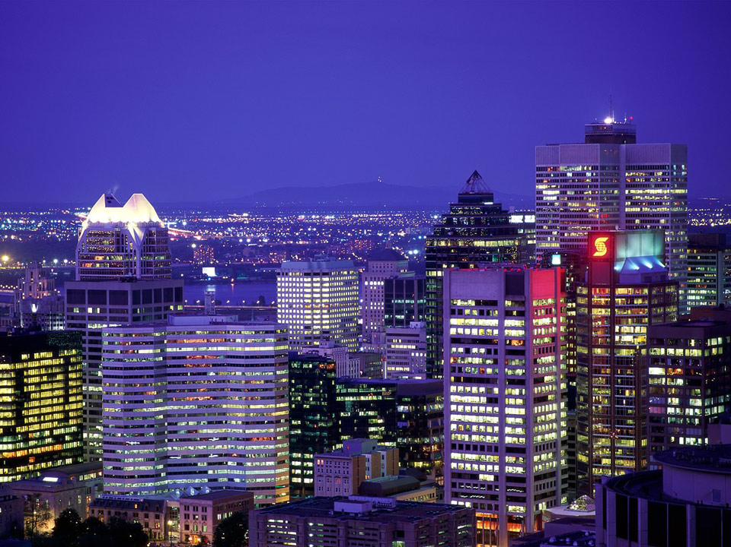
Cómo Invertir en Canadá puede ayudarle a elegir su próxima localización
24

Slide 25
Cómo invertir en Canadá puede ayudarle a elegir su próxima localización
Presentes en 150 ciudades en todo el mundo,
los profesionales de comercio e inversiones de Canadá pueden asesorar en:
Estrategias de mercado sobre su sector específico.
Búsqueda de contactos clave dentro del gobierno que prestan apoyo a la inversión en Canadá, sus provincias y territorios.
Poner en contacto con profesionales que pueden facilitarle la inversión.
Colaborar en la elaboración de un programa de visitas.
Información y asesoramiento sobre cómo crear una empresa en Canadá, impuestos, legislación y programas del gobierno
Asistencia en la elaboración de un caso de negocio para fundamentar sus próximas decisiones de inversión.
25

Slide 26

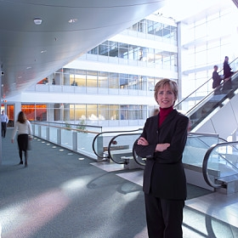

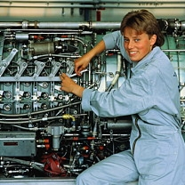
Los sectores competitivos de Canadá
Manufactura avanzada
Automóvil
Aeroespacial
Maquinaria y bienes de equipo
Agroalimentario
Productos químicos y plásticos
Tecnologías limpias
Energías renovables
Tecnologías medioambientales
Tecnologías de la Información y Comunicación
Digital media
Software
Comunicaciones inalámbricas
Ciencias de la vida
Biofarmacia
Dispositivos médicos
Servicios
Servicios a empresas
Servicios financieros
26

Slide 27

www.investincanada.com
Para obtener mas información, puede contactar con: Déric G. Dubien
Consejero Comercial
Torre Espacio, Paseo de la Castellana 259D
28046 Madrid, España
T: (34) 91 382 8440 F: (34) 91 382 8492
madrid.commerce@international.gc.ca

